Slide 1
Региональный фрагмент ЕГИСЗ:
цели, задачи на 2015 год
Директор МИАЦ
С.Г. Сорокин
2015

Slide 2
Основная нормативно-правовая база
Федеральный закон от 21.11.2011 N 323-ФЗ "Об основах охраны здоровья граждан в Российской Федерации"
Федеральный закон от 27.07.2006 N 149-ФЗ "Об информации, информационных технологиях и о защите информации«
Приказ Минздравсоцразвития России от 28.04.2011 N 364 «Об утверждении Концепции создания единой государственной информационной системы в сфере здравоохранения»
Концепция региональной информатизации, утв. распоряжением Правительства РФ от 29.12.2014 № 2769-р
Постановление Правительства РФ от 15.04.2014 N 294 "Об утверждении государственной программы Российской Федерации «Развитие здравоохранения»
Постановление Правительства Самарской области от 27.11.2013 N 674 "Об утверждении государственной программы Самарской области «Развитие здравоохранения в Самарской области" на 2014 - 2018 годы»
Приказ ФФОМС от 07.04.2011 N 79 (ред. от 26.12.2013) "Об утверждении Общих принципов построения и функционирования информационных систем и порядка информационного взаимодействия в сфере обязательного медицинского страхования"

Slide 3
СХЕМА ЕГИСЗ
Notes:
В целом фрагмент региональной ЕГИСЗ выглядит следующим образом.
Субъекты – участники информационного взаимодействия это:
-прежде всего гражданин, как потребитель информационных сервисов (как больной так и здоровый);
-медицинские организации, как пользователи ИС (государственные, так и частные) с целью управления бизнес-процессами на уровне организации;
-МЗ региона – орган исполнительной власти -, как пользователь целью управления бизнес-процессами на уровне региона (хотелось бы видеть за МЗ и главными внештатными специалистами активных постановщиков задач);
ТФОМС, как пользователь с целью управления финансовыми потоками на региональном уровне (Сразу скажу, что имеется проблема, мешающая интеграции: это обмен с реестром застрахованных в ТФОМС и медицинскими реестрами МИАЦ);
Хочу выделить отдельно информационную систему, без которой невозможно существование ЕГИСЗ, это интеграционная (объединяющая) система - ВИШ.
В конце прошлого года проведена ее существенная модернизация и сейчас она вводится в промышленную эксплуатацию.
Фактически ВИШ состоит из 2х взаимодополняющих модулей. Уровень интеграции на сегодня около 80% МО (таблица) в рамках тех задач которые поставлены.на 2014 год Процесс идет в плановом порядке
Главная существенная особенность модернизированной ВИШ помимо увеличения функции «транспорта», возможностью взаимодействия с федеральным сегментом ЕГИСЗ и разработки веб сервисов позволяющим взаимодействовать внутри региона в режиме он лайн - это возможностьведения мастер-индекса ( уникальный для каждого гражданина код).
Ввод в промышленную эксплуатацию ВИШ достаточно сложный и многоэтапный процесс большим числом участников. По сути, модернизированная система через несколько лет вытеснит полностью старую версию.

Slide 4
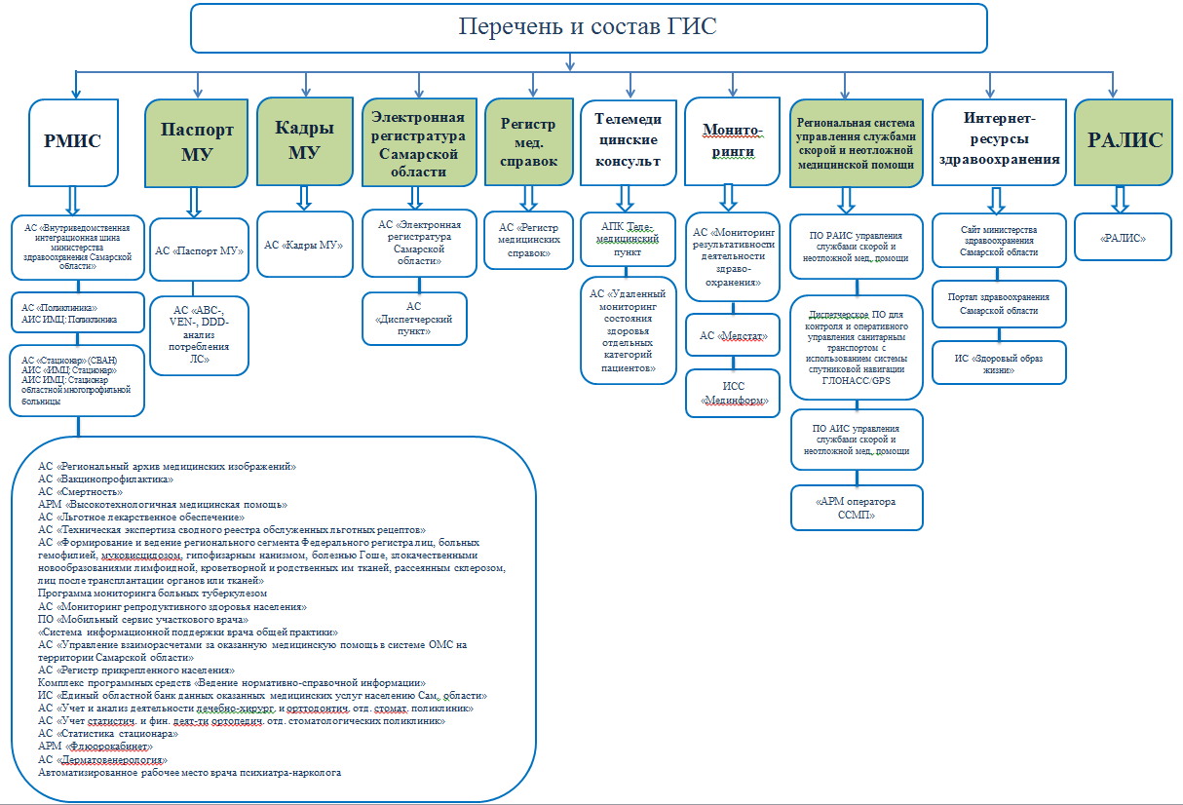
КЛАССИФИКАЦИЯ ИС

Slide 5
КЛАССИФИКАЦИЯ ИС
75 ИС – компоненты регионального сегмента ЕГИСЗ
По функционалу:
1.«Медицинские системы» для автоматизации медицинской деятельности (профилактики, диагностики, лечения, реабилитации).
К ним относятся МИС, РАМИ, лабораторные информационные системы, телемедицинские системы и т.д.
2.«Системы медицинского сервиса», которые автоматизируют сервисные бизнес-процессы, имеют некоторую «медицинскую» специфику, но в целом, являются стандартными. К ним относятся электронное расписание, управление очередями, диспетчеризация скорой помощи и т.д.
3.«Финансовые и офисные системы» необходимые для финансового и кадрового учета и формирования отчетности, используемые для планирования, бюджетирования, контроля выполнения поручений и т.д. Это документооборот, кадры, бухгалтерия, паспорт МУ.
4. «Системы администрирования» необходимые для интеграции, стандартизации и унификации Это ВИШ1 ВИШ2 НСИ
Notes:
А. в настоящее время компонентами регионального сегмента ЕГИСЗ являются 75 информационных систем, из которых 46 – должны стать ГИС Самарской области. 11 из них уже определены Постановлениями Правительства СО (6 ГИС).
ГИС – это информационная система, созданная в соответствии с федеральным законодательством, законодательством Самарской области за счет средств областного бюджета органами исполнительной власти Самарской области, подведомственными им организациями в целях реализации полномочий органов исполнительной власти Самарской области и обеспечения обмена информацией между ними.
B. В 2013 году разработана региональная «Дорожная карта развития ИС», в которой ИС группируются по 3 уровням приоритетности.
C. Также ИС региона классифицируются по функционалу:
1. «Медицинские системы» для автоматизации медицинской деятельности (профилактики, диагностики, лечения, реабилитации). К ним относятся МИС, РАМИ, лабораторные информационные системы, телемедицинские системы и т.д.
МИС – это фундамент ЕГИСЗ, их в регионе 5 видов. Это системы, которые работают непосредственно в поликлиниках и стационарах (АС Поликлиника, АС Стационар). Исторически сложилось, что 95% рынка МИС это программы двух разработчиков МИАЦ и ООО ИМЦ.
Кроме того имеются еще 4 МИС других разработчиков:
«Промед» на этой платформе разработан АС «Стационар»
МИС «JEMYS.RusBITech» – ГБУЗ СОККД , ТГКБ№5, ТГБ №2 им. В.В. Баныкина;
Собственная разработка учреждения (КАИС «ВИЛАНТА») – ТГКБ №1;
МИС ООО «Интерфейс» – ГБУЗ «Самарский областной центр по профилактике и борьбе со СПИД и инфекционными заболеваниями»
2. «Системы медицинского сервиса», которые автоматизируют сервисные бизнес-процессы, имеют некоторую «медицинскую» специфику, но в целом, являются стандартными. К ним относятся электронное расписание, управление очередями, диспетчеризация скорой помощи и т.д.
3. «Финансовые и офисные системы», необходимые для формирования финансовой и кадровой отчетности, используемые для планирования, бюджетирования, контроля выполнения поручений и т.д. Это документооборот, кадры, бухгалтерия, паспорт МУ.

Slide 6
Цели Плана Минздрава России до 2018 г *
Обеспечение достижения показателей здоровья населения и ожидаемой продолжительности жизни в Российской Федерации, предусмотренных Указами Президента Российской Федерации В.В. Путина от 7 мая 2012 г. № 598 и 606
1
2
Повышение эффективности системы оказания медицинской помощи на основе оптимизации деятельности медицинских организаций и медицинских работников
3
Обеспечение системы здравоохранения высококвалифицированными специалистами
4
Инновационное развитие здравоохранения
5
Информатизация здравоохранения
6
Обеспечение публичной открытости Плана деятельности Министерства здравоохранения Российской Федерации и актуальной информации о фактических результатах его выполнения

Slide 7
ЕГИСЗ
Единая государственная информационная система в сфере здравоохранения (ЕГИСЗ)
– это совокупность информационно-технологических и технических средств, обеспечивающих информационную поддержку методического и организационного обеспечения деятельности участников системы здравоохранения
2011 Концепция ЕГИСЗ
2012-2014 I Этап: Базовая информатизация
2015-2018 II Этап: Развитие
* По данным доклада Е. Бойко
Notes:
В 2011 году была утверждена концепция ЕГИСЗ, в 2012-14 годах прошел 1 этап - этап базовой информатизации, а 2015 год должен стать началом года развития (в целом можно согласиться с оценкой с единственной оговоркой, что считать за базовый этап информатизации т.к. каждый регион имеет разный уровень развития).
В течении последних трех лет все регионы развивались по своему сценарию и параллельно федеральному сегменту (имеется в иду как по темпам, так и по особенностям архитектуры ЕГИСЗ)
Обмен информации регионального и федерального уровней будет осуществляться только в части необходимой для внутриведомственного взаимодействия (ранее было «всю информацию» передавать на федеральный уровень)
Обмен с федеральным уровнем должен быть через региональный сегмент, а не с каждой МО в отдельности (ранее предпочтение отдавалось прямому взаимодействию МО с Минздравом)
Регионы с высоким уровнем информатизации (а Самарская область к ним относится) будут и в дальнейшем идти по своему пути развития, проводя интеграцию с федеральным уровнем (хорошо, что сегодня это учитывается, т.к. переход с одних ИС на другие крайне затратный и сложный процесс даже в пределах ЛПУ. И всегда необходимо хорошо подумать, прежде чем переходить с одной системы на другую. Разработчики всегда «хвалят» свою систему, а на деле больше половина успеха это не сам продукт, а желание и организация работы)
Будет продолжаться процесс стандартизации в информационных системах (хочу сказать, что попытки стандартизации проводились в федеральным министерством постоянно, но до сегодняшнего дня пока не увенчались большими успехами – например, Письмо Минздрава России №18-1/10/2-8443 от 14.11.2013 по ЭМК).

Slide 8
Особенности современных процессов информатизации здравоохранения
Начало интеграционных процессов как на уровне РФ, так и внутри регионов;
МЗ РФ берет на себя функции регулятора информатизации в регионах, без «навязывания» информационных продуктов;
Четко обозначены приоритеты развития информационных технологий в медицине;
Взят курс на выравнивание информационных технологий как на уровне регионов, так и на учрежденческом уровне;
Особое внимание уделяется сервисам для населения;
Информатизации здравоохранения региона должна проводится при активном участии ДИТИС;
Проработка вопросов импортзамещения;
Финансирование ложится на регионы.

Slide 9
ЗАДАЧИ НА 2015 ГОД
Развитие и совершенствование интеграционных процессов.
Максимальное использование, имеющихся информационных систем - программных и технических средств.
Развитие пациент ориентированных электронных сервисов.
Notes:
Выводы: перед всеми нами в 2015 году и в ближайшие несколько лет:
Развитие и совершенствование интеграционных процессов.
Максимальное использование, имеющихся информационных систем - программных и технических средств.
Развитие пациент ориентированных электронных сервисов.
Реализация каждой из этих задач подразумевает комплекс мероприятий программно-технического и организационно-управленческого характера на всех уровнях:
на уровне ЛПУ,
на региональном уровне (МИАЦ);
на федеральном уровне.
И в заключении хотел бы сказать что, процессы информатизации – это инновационные процессы. Потому что каждая информационная система уникальна и ее ранее никто не создавал. Самарской области повезло и у нас имеется масса положительный примеров успешной информатизации в конкретном МО.
Примеры:
У всех них составляющими компонентами успеха стало:
Желание и профессионализм
Воля руководителя
Командная работа
Теперь дело за регионом в целом вместе со всей командой.

Slide 10
«ДЕРЕВО ЦЕЛЕЙ (задач)»
Федеральный уровень
ФС ЕГИСЗ
Региональный уровень
(РС ЕГИСЗ)
ЛПУ ЛПУ ЛПУ
(МИС, управленческие системы, комплексные)
Notes:
Коллеги «Дерево целей»- важнейший принцип решения задач по вертикале взаимодействия и важнейшая составляющая успеха.
Общие задачи и цели построения ЕГИСЗ обозначенные на совещании МЗРФ подразумевают, в свою очередь целый комплекс задач на региональном уровне исходя из особенностей регионального фрагмента ЕГИСЗ, на уровне ЛПУ в зависимости от развития информационных технологий в ЛПУ определяются свои цели и задачи.
На совещании осуждался и предлагаемый источник финансирования
развития информационных технологий - это включение их в тариф ОМС. Хочу отметить что, переход с этого года полностью на одноканальное финансирование предполагает прозрачность и эффективное расходование бюджета, что в свою очередь повышает значимость информатизации, как важного инструмента в «умелых руках».
Из выступления представителей 16 регионов можно сделать вывод, что Самарская область входит в число лидеров по информатизации в ПФО, вместе с Татарстаном и Пермским краем.
Конечно, у каждого из регионов свои особенности архитектуры ЕГИСЗ и свои сильные и слабые стороны.
По архитектуре и особенностям ЕГИСЗ Татарстана и Самарской области похожи – т.к. исторически развивались из МИС разных разработчиков и в различных МО имеются различный уровень информатизации. При этом, необходимо отметить различия по направлениям развития: в частности у Татарстана практически не развивается ИЭМК (ВИШ), в тоже время они больше преуспели в организации телемедицинских консультаций. У нас для этого имеются все возможности.

Slide 11
Мероприятия: СЕРВИСЫ ДЛЯ ГРАЖДАН
– это выдача различных справок, оказание услуг с частичным либо полным применением информационных технологий
Электронная регистратура
Диспетчерский пункт
Листы ожидания на ЭКО и на ВМП
Медицинские справки (сейчас ГИБДД, УФМС в конце 2015 - направления в бюро медико-социальной экспертизы)
Оповещение пациентов о стоимости лечения
Дистанционные методы диагностики
Комплекс мероприятий по «Открытому здравоохранению»:
- независимая оценка деятельности ЛПУ;
- сайты медицинских организаций и региональные ресурсы;
- система обращений граждан;
- система работы в социальных сетях;
Notes:
Сервисы для граждан – это выдача различных справок, оказание услуг с частичным либо полным применением информационных технологий.
В идеале гражданин должен ходить в ЛПУ только для посещения врача или медицинского персонала (процедуры).
У нас в регионе это:
1. Электронная регистратура
2. Диспетчерский пункт
3. Лист ожидания на ЭКО
4. Справки ГИБДД, УФМС (внедряется в работу до февраля)
5. Оповещение пациентов о стоимости лечения

Slide 12
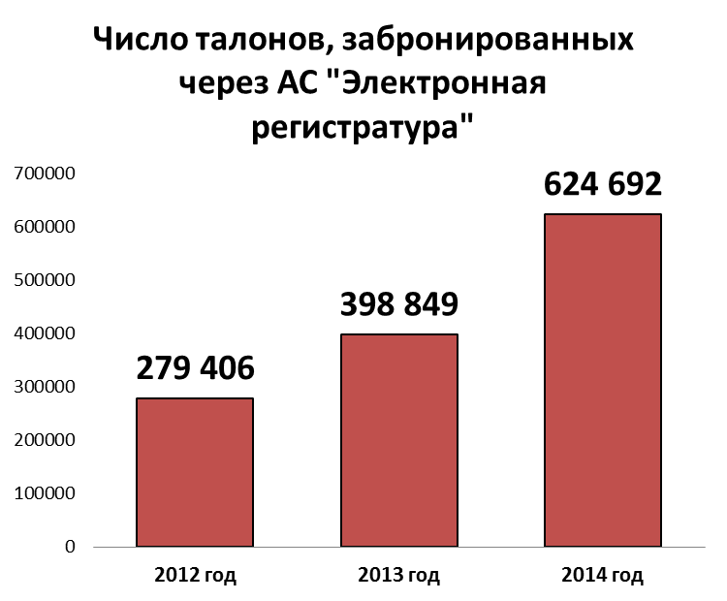
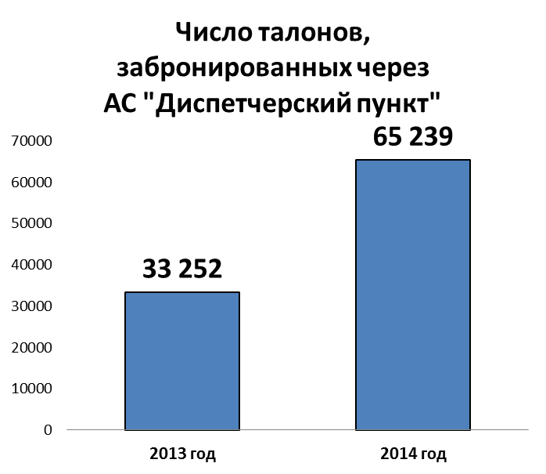
СЕРВИСЫ ДЛЯ ГРАЖДАН

Slide 13
Мероприятия: СЕРВИСЫ ДЛЯ ВРАЧЕЙ и МО
Электронная медицинская карта и история болезни (ЭМК)
Обновление регламента выставления счетов в ТФОМС
Управление потоками пациентов
Диспетчеризация санитарного транспорта
Телемедицинские консультации и РАМИ
Работа в системе «Паспорт», «Кадры», «РАЛИС»
Работа с реестрами льготников
Работа в АС «Смертность»
Работа в ГИС «Регистр медицинских справок»
Электронный документооборот
Электронный рецепт
Комплекс мероприятий по интеграции информационных систем, ресурсов, баз как на отраслевом (региональном и федеральном), так и межведомственном (ГИБДД, УФМС, ТФОМС) уровнях
Notes:
На совещании в Казани, так же ставилась задача по системе «Развитие принятия решений».
Было обещано в ближайшие 1-2 года легализовать электронный документооборот в медицине.

Slide 14
Мероприятия: интеграционные процессы
на 01.03.15
№ | Направления интеграции | ЕД. | %
1 2 3 4 5 6 7 8 | Талон амбулаторного пациента Карта выбывшего из стационара Регистр территориальных льготников Скорая медицинская помощь Вакцинопрофилактика Наркозависимые Листки нетрудоспособности Незастрахованные пациенты Всего ГБУЗ подключившихся к ВИШ из них в полном объёме (включая описательную часть истории болезни, протоколы, экспертизы и т.д.) Медицинские организации других форм собственности | 99 из 106 82 из 91 71 из 71 32 из 33 22 из 25 29 из 32 80 из 102 47 из 60 108 из 111 0 из 111 11 | 93,4 90,1 100 96,9 88 90,6 78,4 78,3 97,3 0
Notes:
Сервисы для граждан – это выдача различных справок, оказание услуг с частичным либо полным применением информационных технологий.
В идеале гражданин должен ходить в ЛПУ только для посещения врача или медицинского персонала (процедуры).
У нас в регионе это:
1. Электронная регистратура
2. Диспетчерский пункт
3. Лист ожидания на ЭКО
4. Справки ГИБДД, УФМС (внедряется в работу до февраля)
5. Оповещение пациентов о стоимости лечения

Slide 15
Условия для успешной информатизации:
Максимальное использование информационных систем и технических средств в МО
Наличие в МО четкого плана развития информационных технологий (локальных сетей, тех. средств, сопровождения и т.д.)
Наличие квалифицированной и оптимальной в соответствии задач IT-службы в МО
100% первичного ввода достоверной информации в систему
Соблюдение принципа «один ввод информации - многократное использование»
Оптимизация управленческих процессов, т.е. бизнес процессы в медицине и информационных технологиях синхронизированы
Notes:
Сервисы для граждан – это выдача различных справок, оказание услуг с частичным либо полным применением информационных технологий.
В идеале гражданин должен ходить в ЛПУ только для посещения врача или медицинского персонала (процедуры).
У нас в регионе это:
1. Электронная регистратура
2. Диспетчерский пункт
3. Лист ожидания на ЭКО
4. Справки ГИБДД, УФМС (внедряется в работу до февраля)
5. Оповещение пациентов о стоимости лечения

Slide 16
Целевые показатели информатизации в регионе
Региональный уровень (Постановление Правительства Самарской области от 27 ноября 2013 г. N 674 «Об утверждении государственной программы Самарской области «Развитие здравоохранения в Самарской области" на 2014 - 2018 годы)
№ п/п | Наименование показателя (индикатора) Подпрограммы | Единица измерения | Значение показателя (индикатора)
 |  |  | 2014 |  | Примечание
 |  |  | план | факт
1.1. | Доля врачей, постоянно работающих с медицинскими информационными системами учреждений здравоохранения Самарской области | % | 25,0 | 52,4 | Количество АРМ медицинского персонала, на 01.01.2014 составляло 9306 ед. (по сведениям ЛПУ), а количество медицинского персонала, в подведомственных учреждениях – 35 527 чел. Соответственно процент оснащенности, с учетом двусменной работы – 52,4%.
1.2. | Доля автоматизированных рабочих мест учреждений здравоохранения Самарской области, подключенных к региональному фрагменту Единой государственной информационной системы в сфере здравоохранения | % | 31,0 | 100,0 | Все учреждения, подведомственные МЗ СО, подключены к РС ЕГИС (в части региональных АС «Кадры МУ» и «Паспорт МУ»).
1.3. | Доля пациентов, на которых заведены электронные медицинские карты | % | 50,0 | 100,0 | В расчетах использовались ЭМК пациентов, которым оказаны услуги по ОМС, в объеме сведений тит.листа, талон амбулаторного пациента и/или карты выбывшего из стационара.
1.4. | Доля пациентов, воспользовавшихся электронной записью на прием к врачу | % | 6,9 | 4,4 | Данные на основании статистики «Электронная регистратура» (общее кол-во принятых пациентов в СО к кол-ву пациентов принятых врачом по предварительной регистрации в электронном виде)
1.5. | Доля государственных учреждений здравоохранения Самарской области, использующих обмен телемедицинскими данными, в общем количестве государственных учреждений здравоохранения Самарской области | % | 18,75 | 18,75 | Из 112 учреждений 21 учреждение использует обмен телемедицинскими данными (РАМИ и ТМП)

Slide 17
Целевые показатели информатизации в регионе
Уровень ЛПУ
Использование сервиса «Электронная регистратура Самарской области» (ЭР)
Телемедицинские консультации
Использование в работе ПО СВАН: «Стационар»
Внедрение АС «Вакцинопрофилактика»
Соблюдение сроков ввода бланков медицинских свидетельств о смерти в АС «Смертность»
Использование в ЛПУ сервиса «Диспетчерский пункт» (ДП)
Мониторинги
Эксплуатация АС «Паспорт МУ»
Регистр прикрепленного населения
Использование ГИС «Регистр медицинских справок»
Сайты ЛПУ
Мониторинг подключения к внутриведомственной интеграционной шине (ВИШ)
Мониторинг показателя «Среднее время ожидания пациентом приема врача»

Slide 18
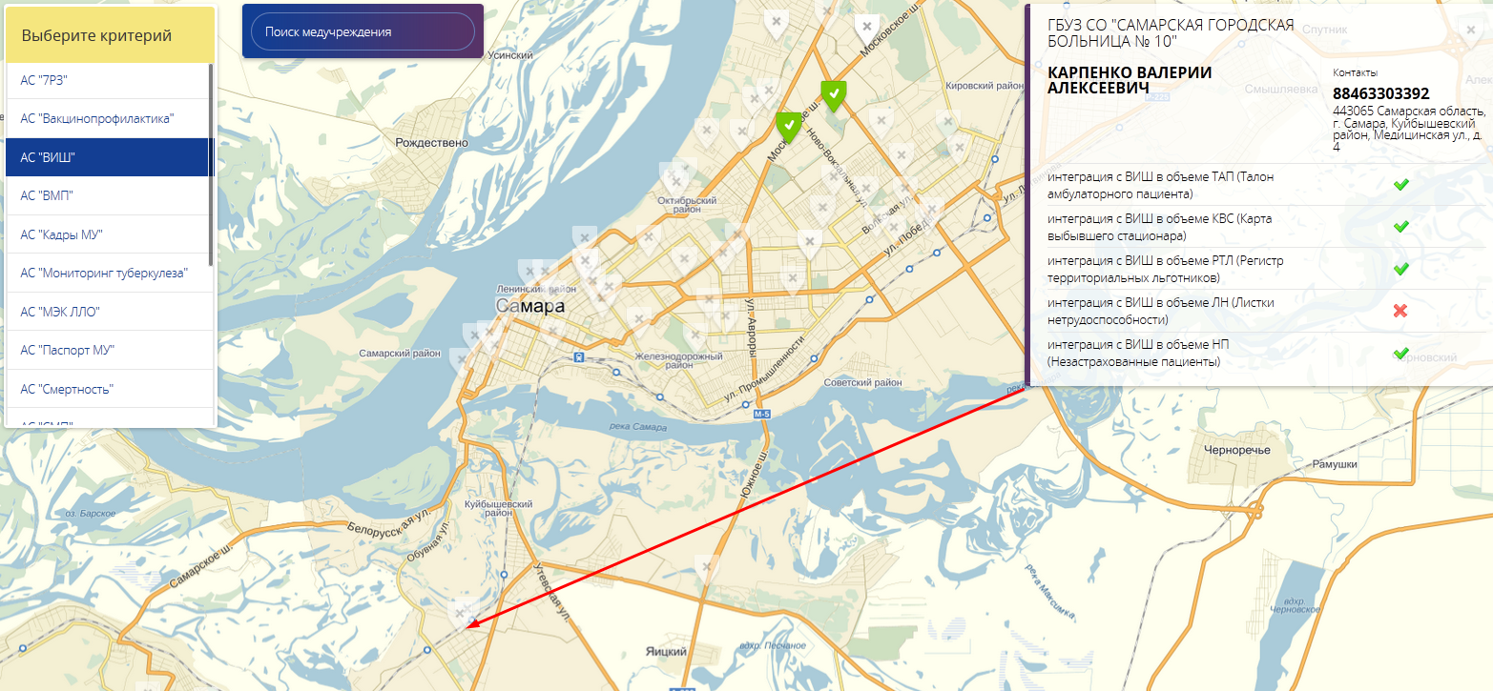
Геоинформационная система ИНФОРМАТИЗАЦИИ
Еженедельные и ежемесячные мониторинги по основным вопросам информатизации в ЛПУ.
Еженедельные мониторинги обсуждаются на информационных советах, ежемесячные доводятся до МЗ и публикуются на сайте МИАЦ (http://medlan.samara.ru/).
Notes:
Критерии настраиваются. Например, в данном случае даже если хотя бы один из показателей отрицательный, то учреждение отмечено прозрачным значком.
Нанесены показатели по 3 учреждениям (ГП 15, ГП 6 и ГБ 10) по состоянию на 01.03.2015. В ГП 15 и ГП 6 в требуемом объеме на данный момент интеграция осуществлена по всем направлениям. Учреждений, которые осуществили интеграцию в полном объеме (включая описательную часть истории болезни, протоколы, экспертизы и т.п.), пока нет.

Slide 19
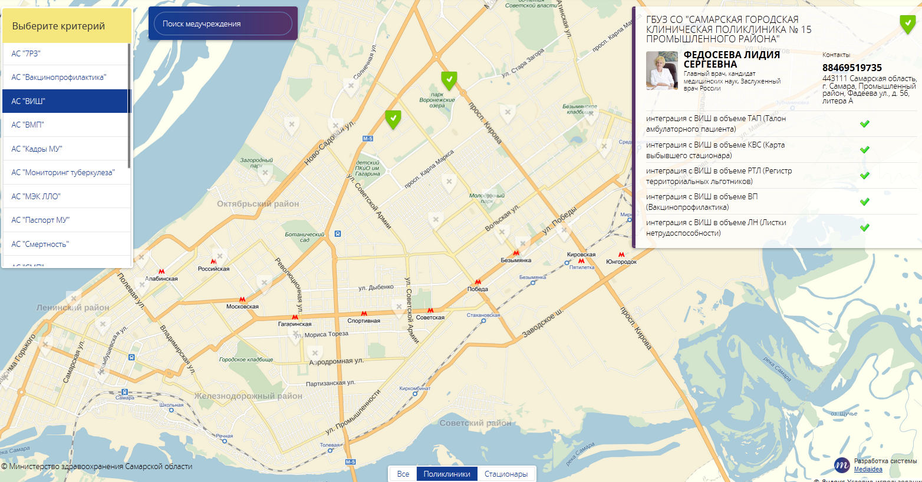
Геоинформационная система ИНФОРМАТИЗАЦИИ
Notes:
Есть возможность отображения отдельно учреждений здравоохранения, подведомственных МЗ СО, оказывающих АПП и отдельно с круглосуточным стационаром.

Slide 20
Организационно-управленческая структура развития ИТ в здравоохранении
Уровень |  | Структура (блок)
 |  | Медицинский (постановщики задач, пользователи) | IT (организаторы и исполнители)
1 | МЗ РФ | Ответственные руководители и специалисты | Департамент информационных технологий и связи
2 | МЗ СО | Ответственные руководители и специалисты | Управление информационных технологий
3 | МИАЦ (Оператор ИС) |  | Кураторы ИС, специалисты (интеграторы)
4 | МО СО | Ответственные за информатизацию и руководители по направлениям | IT служба (специалисты)

Slide 21
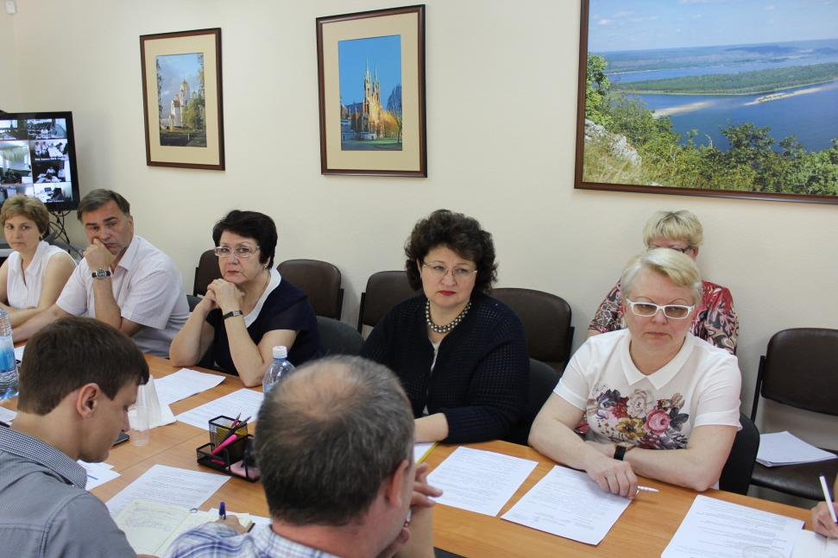
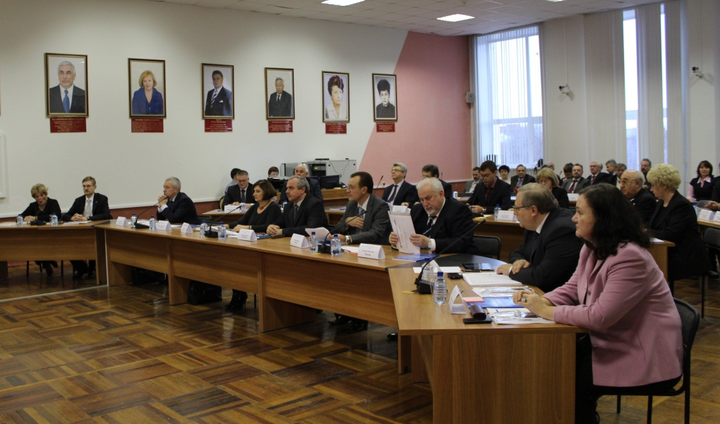
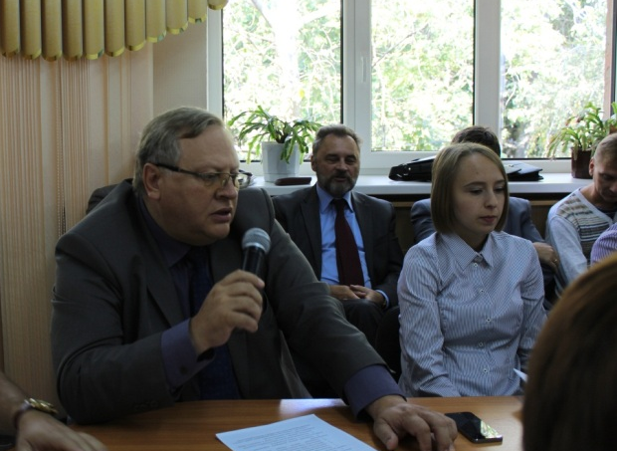
ОРГАНИЗАЦИОННЫЕ МЕРОПРИЯТИЯ ПО ИНФОРМАТИЗАЦИИ
Информационные Советы МИАЦ (еженедельно, среда 10.00)

Slide 22
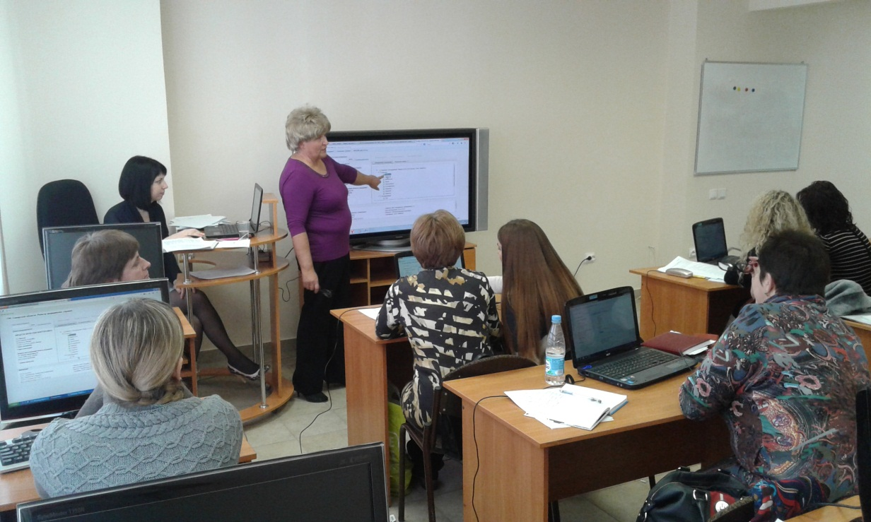
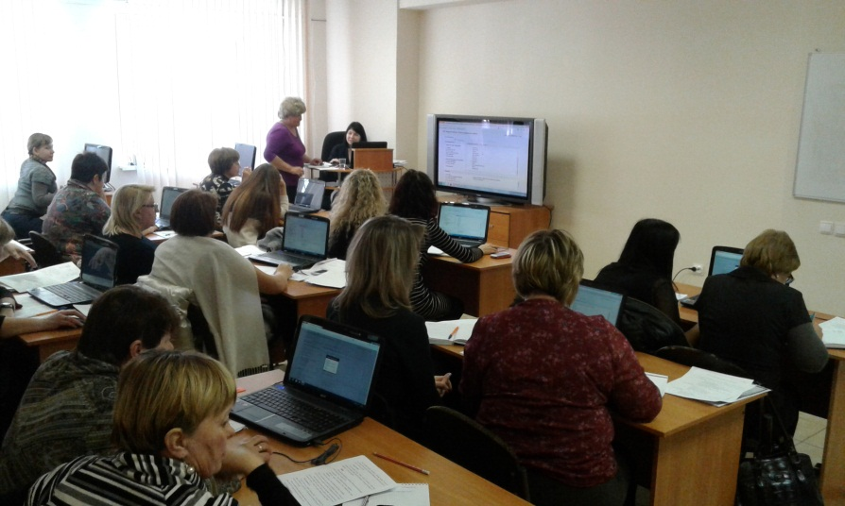
ОРГАНИЗАЦИОННЫЕ МЕРОПРИЯТИЯ ПО ИНФОРМАТИЗАЦИИ
Учебный центр МИАЦ
за 2014 год проучено порядка 400 человек по 16 темам
Проводится тестирование
руководителей МО

Slide 23
ОРГАНИЗАЦИОННЫЕ МЕРОПРИЯТИЯ ПО ИНФОРМАТИЗАЦИИ
Служба технической поддержки
(с января 2014 года зарегистрировано 18 119 обращений (75-80 обращений в день), из них большая часть консультационного характера)

Slide 24
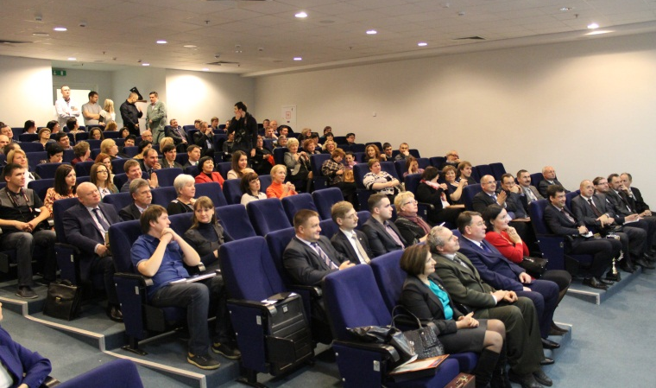
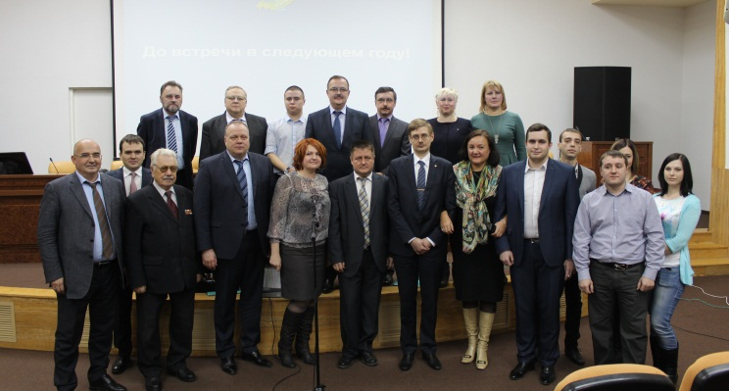
ОРГАНИЗАЦИОННЫЕ МЕРОПРИЯТИЯ ПО ИНФОРМАТИЗАЦИИ
Конкурс по информатизации ЛПУ
2013 г. - «IT ДОСТИЖЕНИЕ» (30 ЛПУ)
2014 г. - «IT ПРОРЫВ» (27 ЛПУ)
2015 год - «IT ИНТЕГРАЦИЯ»

Slide 25
ОРГАНИЗАЦИОННЫЕ МЕРОПРИЯТИЯ ПО ИНФОРМАТИЗАЦИИ
Создана «Отраслевая площадка инвесторов» - площадка ГЧП
На данный момент на Площадке размещены 21 проект на общую сумму порядка 2 млрд руб.
Ведется работа по 8 проектам на различных стадиях реализации (400 млн руб.).

Slide 26
ВЫВОДЫ
Информатизации здравоохранения - тема становится все более и более важной для медицины и это направление находится на контроле федерального Минздрава
Задачей 2015г. является проведение тотальной информатизации и выравнивание уровня внедрений учрежденческих систем
Важнейшим условием информатизации является активное участие в этом процессе руководителей и специалистов здравоохранения, как постановщиков задач и пользователей
Считается позитивным, что рынок ИТ-интеграторов представлен сразу несколькими компаниями, предлагаемые ими продукты имеют несколько разные приоритеты своего развития. Это создает необходимые для конкуренции и совершенствования условия.
Уточнение приоритетов информатизации здравоохранения региона ведется Министерством при активном участии ДИТИС и ТФОМС.
К работе над созданием РФ ЕГИСЗ и нормативными документами привлекаются эксперты и разработчики МИС.
В ближайшее время федеральный Минздрав планирует разработать некие типовые требования к медицинским информационным системам учрежденческого уровня, а также к региональным информационным системам

Slide 27
Благодарю за внимание!

